Slide 1

Проблема
Проблема: изучение базового уровня английского языка в игровом формате детьми; усвоение норм морали и правил поведения.
Родители хотят, чтобы их дети знали английский язык на базовом разговорном уровне, но они не могут обеспечить ребенку получение необходимых знаний по причине высокой стоимости занятий, нехватки времени (чтобы отвезти и забрать ребенка) и сложным форматом уроков в большинстве школ.

Slide 2
Let’s talk about it!
Изучение английского языка и адаптация в социуме в игровом формате

Slide 3
Проблема
Проблема: изучение базового уровня английского языка в игровом формате детьми; усвоение норм морали и правил поведения.
Родители хотят, чтобы их дети знали английский язык на базовом разговорном уровне, но они не могут обеспечить ребенку получение необходимых знаний по причине высокой стоимости занятий, нехватки времени (чтобы отвезти и забрать ребенка) и сложным форматом уроков в большинстве школ.

Slide 4
Решение
Для родителей, которым нужно, чтобы их дети осваивали базовый уровень английского языка, наше мобильное приложение будет помогать ребенку изучать стандартные слова и фразы, правила построения предложений полностью в игровом формате. В отличие популярных альтернатив (Duolingo, Puzzle English) наш продукт:
нацелен на изучение языка в игровом формате и обучает ребенка базовым фразам и словам (названия фруктов, овощей, бытовые фразы);
мотивирует ребенка изучать английский язык каждый день с помощью систем достижений и наград;
показывает модель “правильного” социального поведения: помощь пожилым людям, уборка по дому, правила этикета.

Slide 5
Продукт
Конкурентное преимущество: использование ИИ, направленное на развитие и обучение ребенка английскому языку и правилам поведения в игровом формате, без домашних заданий и посещения специальных школ, на бесплатной основе.
Для родителей, которым нужно, чтобы их дети осваивали базовый уровень английского языка, наше мобильное приложение будет помогать ребенку изучать стандартные слова и фразы, правила построения предложений полностью в игровом формате.
В отличие популярных альтернатив (Duolingo, Puzzle English) наш продукт: - нацелен на изучение языка в игровом формате и обучает ребенка базовым фразам и словам (названия фруктов, овощей, бытовые фразы);
мотивирует ребенка изучать английский язык каждый день с помощью систем достижений и наград;
показывает модель “правильного” социального поведения: помощь пожилым людям, уборка по дому, правила этикета.

Slide 6
Рынок
Частичные аналоги: оффлайн-школы английского языка для детей, занятия родителей со своими детьми английским языком, онлайн-школы английского языка для детей, приложения Talking Tom/Angela Duolingo, Puzzle English.
Полные аналоги: частные репетиторы.

Slide 7
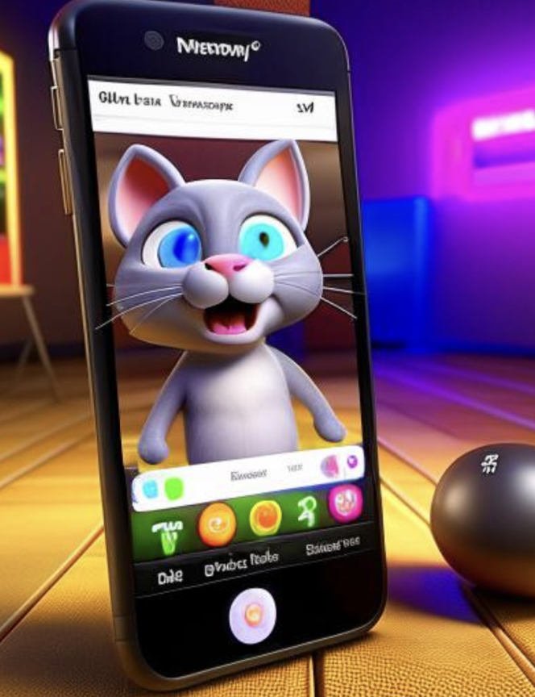
Продукт
Приложение, совместимость с ОС Android/IOS
Назначение и область применения: Мобильное приложение предназначено для обучения детей от 3 до 8 лет бытовому уровню английского языка совместно с изучением норм «правильного» поведения и с виртуальными прогулками по России.
Предполагается, что приложение включит в себя:
Встроенную чат-платформу с ИИ (Искусственным Интеллектом) – для возможности ведения беседы.
Встроенную платформу распознавания речи ИИ – для возможности распознавания речи детей.
Переключение между «окнами»-местами «проживания» Мурзика: спальня-кухня-игровая комната-ванная.
Виртуальные прогулки по известным городам России.
Уведомления от приложения.

Slide 8
Инвестиционный запрос
Для реализации проекта требуется:
2.000.000 рублей
- разработка приложения;
- оплата труда сотрудников;
- реклама в социальных сетях;
- создание линии детских игрушек.
Экономика проекта:
Стоимость рекламы в приложении:
Стоимость 1 показа рекламной линк-страницы = 10 рублей
Стоимость показа рекламной линк-страницы на 1000 чел = 10 000

Slide 9


Команда
Демченко Маргарита Олеговна
Предприниматель, опыт ведения детских спортивных групп

Slide 10
Контакты
Сайт
Телефон
email
+7 (964) 321-05-92
rita.demchenko.00@mail.ru

Slide 11
Проблема
Проблема: изучение базового уровня английского языка в игровом формате детьми; усвоение норм морали и правил поведения.
Родители хотят, чтобы их дети знали английский язык на базовом разговорном уровне, но они не могут обеспечить ребенку получение необходимых знаний по причине высокой стоимости занятий, нехватки времени (чтобы отвезти и забрать ребенка) и сложным форматом уроков в большинстве школ.

